Slide 1
多室GEM-TEPC 设计与初步测试
报告人：张伟华
2018.10.13

Slide 2
目录
一、引言
二、GEM-TEPC设计与测试
三、γ、中子辐射线能谱测量
四、小结

Slide 3
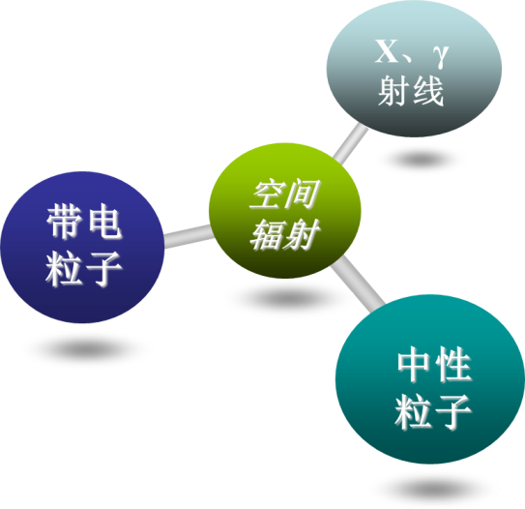
引言
微观尺度辐射作用具有高度的随机性，辐射引起的变化决定于微观结构中能量沉积事件的数量、大小和分布。
组织等效正比计数器（TEPC）测量微米级细胞组织线能谱(线能区间的频率分布、剂量分布）等，且具有一定粒子分辨能力。
用于多种混合辐射场的剂量监测、辐射效应评估， 如空间辐射、地面核设施、硼中子俘获治疗
（BNCT）等。

Slide 4
目录
一、引言
二、GEM-TEPC设计与测试
三、γ、中子辐射线能谱测量
四、小结

Slide 5
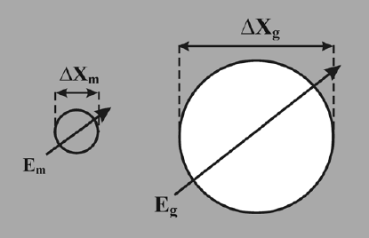
TEPC模拟原理
依据法诺定理，带电粒子在介质中穿过单位质量厚度时作用几率与密度无关，因此以厘米量级的灵敏体积模拟测量中子或带电粒子在微观组织的能量沉积和转移。

Slide 6
GEM-TEPC ？
高注量率辐射场应用
探测器
在线校准
需求：
GEM特点 ：位置灵敏，电荷快速收集

Slide 7
GEM-TEPC设计与测试
探测器结构设计
X射线与α 源测试

Slide 8
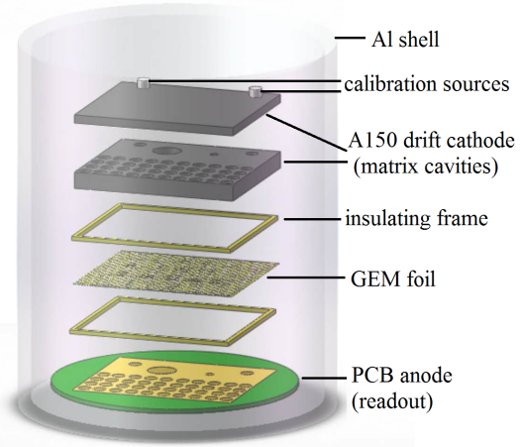
GEM-TEPC结构设计
GEM-TEPC 主体：
设计不同灵敏度探测单元，扩展剂量测量范围。
2 设计独立校准腔（粘贴²⁴¹Am α源、⁵⁵Fe X 源），实现实时校准，解决探测器期间核查的问题。
GEM-TEPC结构图

Slide 9
GEM-TEPC设计与测试
探测器结构设计
X射线与α 源测试

Slide 10
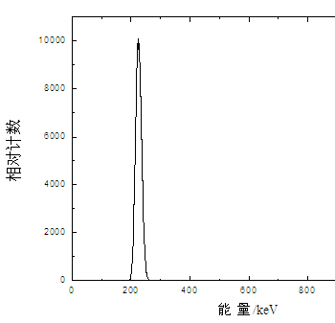
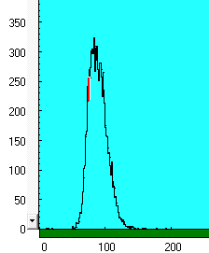
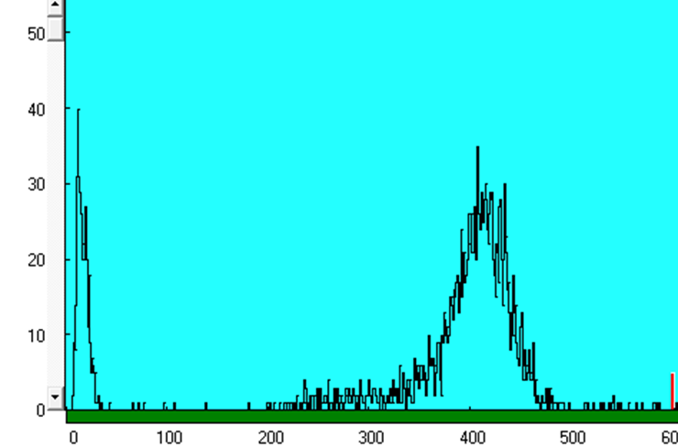
GEM-TEPC性能测试
内置α源测试，针对不同气压、不同高压，可得到GEM增益，选择最佳工作参数。
FLUKA 模拟α源能量沉积谱 α源测试谱(陶瓷GEM单层) α源测试谱(双层标准膜）

Slide 11
GEM-TEPC增益测量数据（²⁴¹Am α源）
GEM编号 | GEM压差/V | 漂移区场强/Vcm⁻¹ | 收集区场强/Vcm⁻¹ | 前置放大器输出脉冲信号幅度/V | 探测器增益
1 | 361 | 245 | 621 | 0.64 | 80
 | 387 | 263 | 665 | 1.25 | 156
 | 412 | 280 | 709 | 2.34 | 293
 | 438 | 298 | 754 | 4.20 | 525
2 | 412 | 280 | 709 | 1.00 | 125
 | 438 | 298 | 754 | 1.92 | 240
 | 361 | 245 | 1034 | 0.32 | 40
 | 387 | 263 | 1108 | 0.64 | 80
 | 412 | 280 | 1182 | 1.20 | 150
 | 438 | 298 | 1256 | 2.40 | 300
 | 386 | 263 | 2576 | 1.94 | 243
 | 418 | 284 | 2789 | 4.36 | 545
 | 438 | 298 | 2922 | 6.76 | 845

Slide 12
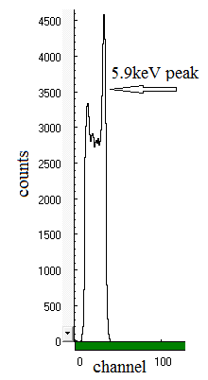
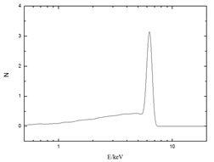
⁵⁵FeX射线模拟与测试
⁵⁵Fe源X射线经过A150阴极板上2mm的准直孔进入独立的X射线校准腔室.
X射线能量沉积谱(MC模拟)
X射线脉冲幅度谱(实验测量)

Slide 13
探测器增益随GEM压差变化情况
GEM-TEPC增益测量数据（⁵⁵FeX射线）
GEM编号 | GEM压差/V | 漂移区场强/Vcm⁻¹ | 收集区场强/Vcm⁻¹ | 脉冲信号幅度/V | 探测器 增益
1 | 387 | 263 | 665 | 0.0314 | 150
 | 412 | 280 | 709 | 0.0588 | 280
 | 438 | 298 | 754 | 0.113 | 539
2 | 438 | 298 | 1256 | 0.0656 | 313
 | 386 | 263 | 2576 | 0.048 | 229
 | 438 | 298 | 2922 | 0.172 | 820
3 | 398 | 271 | 2656 | 0.12 | 572
 | 418 | 284 | 2789 | 0.198 | 944
 | 438 | 298 | 2922 | 0.34 | 1621
4 | 398 | 271 | 2656 | 0.0816 | 389
 | 418 | 284 | 2789 | 0.1312 | 625
 | 438 | 298 | 2922 | 0.2016 | 961

Slide 14
考察探测器增益稳定性
稳定性测试数据（⁵⁵FeX射线）
GEM压差 /V | 漂移区场强/Vcm⁻¹ | 收集区场强/Vcm⁻¹ | 测量日期 | 探测器 增益
398 | 271 | 2656 | 20170511 | 389
 |  |  | 20170512 | 389
 |  |  | 20170515 | 389
 |  |  | 20170517 | 389
418 | 284 | 2789 | 20170511 | 625
 |  |  | 20170512 | 625
 |  |  | 20170515 | 625
438 | 298 | 2922 | 20170511 20170512 20170515 | 961
 |  |  |  | 961
 |  |  |  | 961

Slide 15
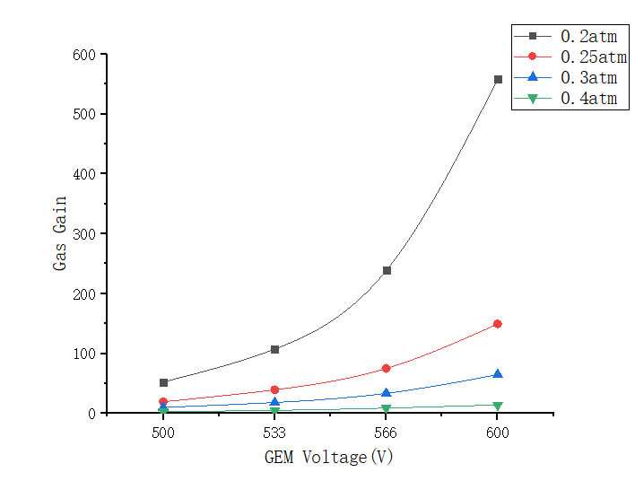
增益随气压、高压趋势
气体的成分、气压也会影响探测器的增益，GEM压差越大，气压越低，增益越大。测量结果与模拟结论符合。
气压影响模拟目标线度（微米级）。

Slide 16
目录
一、引言
二、GEM-TEPC设计与测试
三、γ、中子辐射线能谱测量
四、小结

Slide 17
线能谱校准方法
γ、中子辐射线能谱测量

Slide 18
线能谱校准
全能峰 ⁵⁵Fe 源低能X射线5.9keV
质子边 外部中子源次级反冲质子最大沉积能
α 边 ²⁴¹Am α 源最大沉积能（SRIM计算）

Slide 19
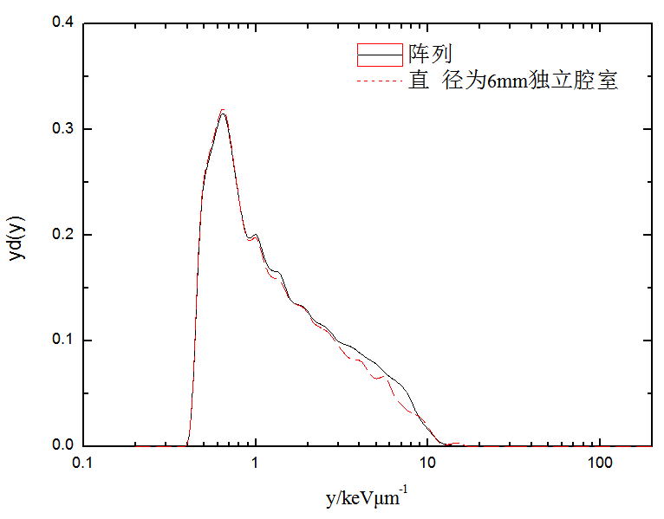
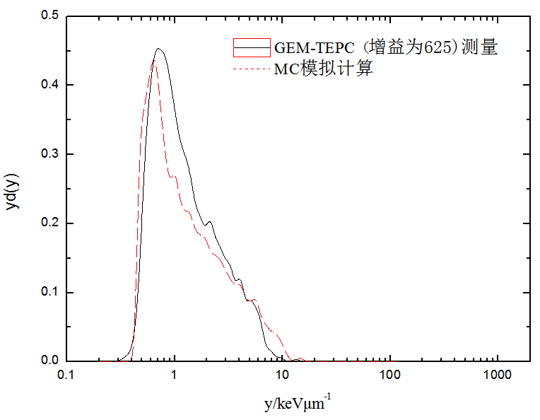
γ辐射线能谱测量与模拟
模拟与测量结果显示，多腔室设计达到预期
¹³⁷Cs微剂量谱 MC 模拟（2μm site）
¹³⁷Cs微剂量谱MC模拟实验对比（标准膜）

Slide 20
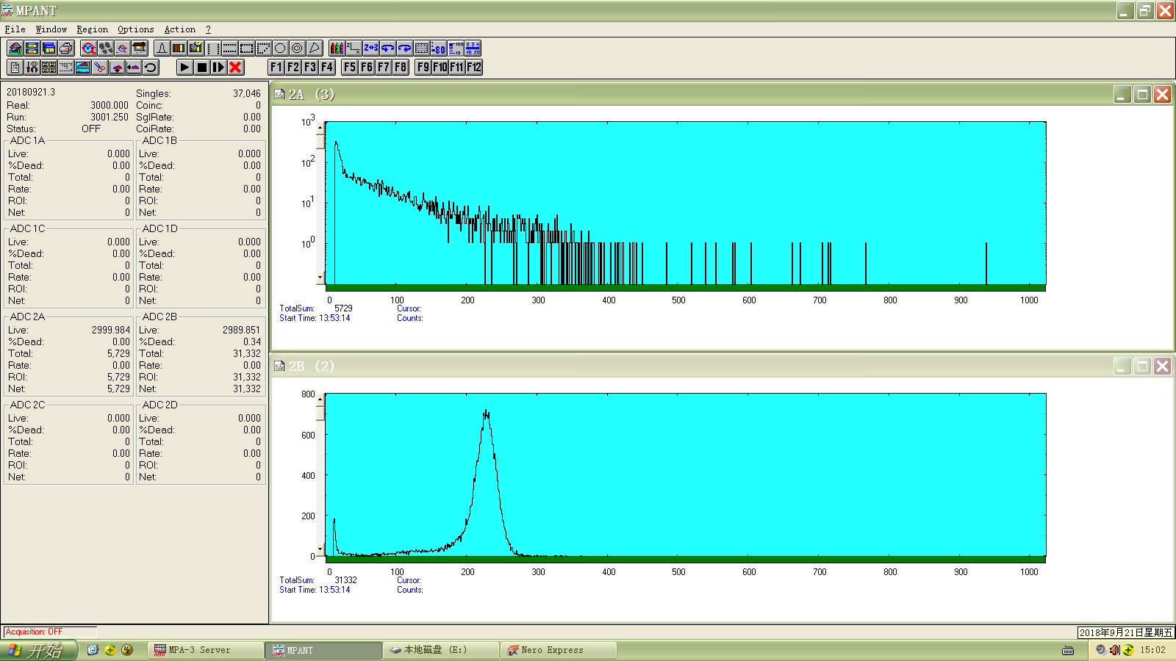
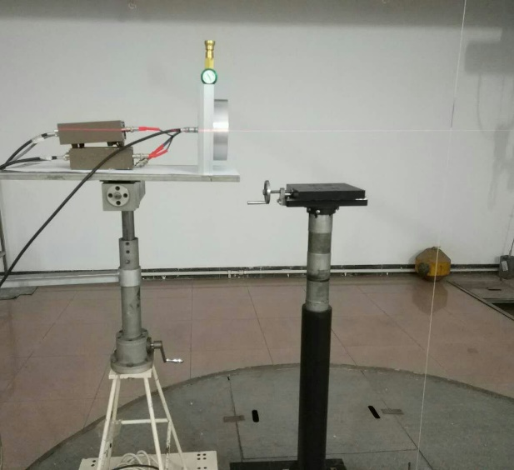
中子辐射线能谱测量
²⁴¹Am-Be 中子源
中子辐射场测试布局
双通道数据采集（第一通道中子、第二通道主要是alpha粒子）

Slide 21
中子辐射线能谱测量
GEM-TEPC测量中子微剂量谱(微网)

Slide 22
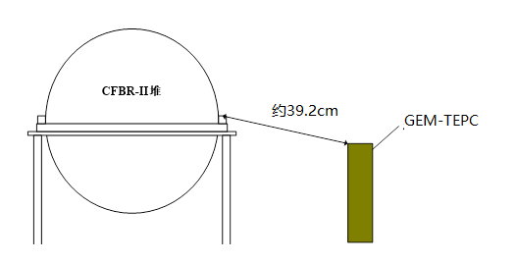
反应堆中子线能谱测量
快中子临界装置测量微剂量谱（陶瓷THGEM）
中子辐射场测试布局

Slide 23
中子剂量当量
辐射场 | ²⁴¹Am-Be参考辐射场 | CFBR-II快中子堆
测量值（mSv/h） | 13.7 | 7.92×10⁴ | 2.54×10³
参考值（mSv/h） | 12.2 | 8.93×10⁴ | 2.97×10³
相对偏差（绝对值） | 12% | 12% | 14%

Slide 24
小结
在¹³⁷Cs γ、中子辐射场进行线能谱测试，并在反应堆（CFBR-Ⅱ）高注量率中子辐射场进行测试，中子剂量当量测量值与参考值对比显示该装置性能较好。
今后工作 ：1）拟改进探测器结构包括高压电阻串、PCB读出板和屏蔽。2）灵敏度量化分析、高注量率中子微剂量谱的细致测量、基于飞行时间法的中子、γ分辨等。
设计自校准GEM-TEPC探测器，采用⁵⁵Fe X射线及²⁴¹Am α源对探测器性能进行测试及校准。

Slide 25
致谢
原子能院课题组同事、李笑梅老师等
高能所祁辉荣、孙志嘉、周剑荣老师等
谢谢大家

